Slide 1

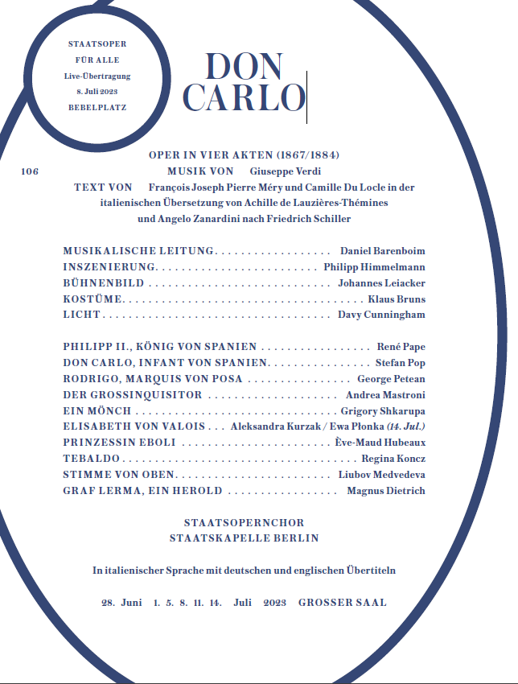
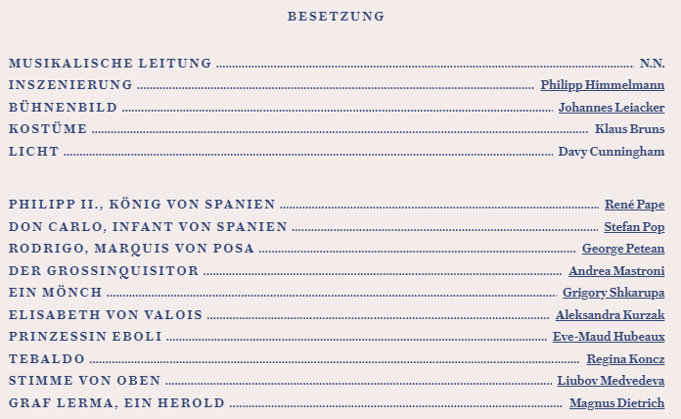

Slide 2
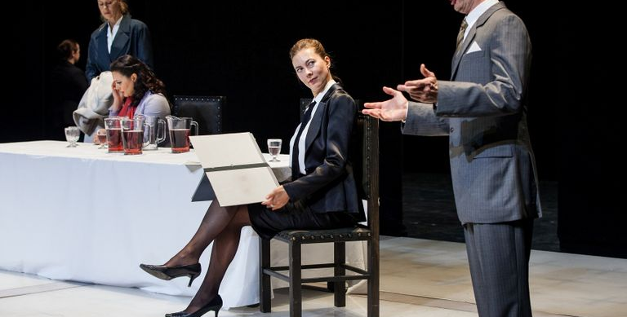
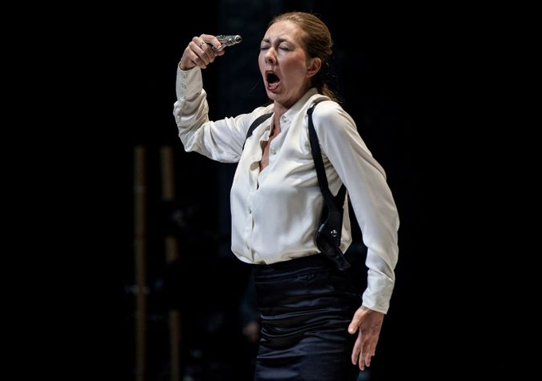
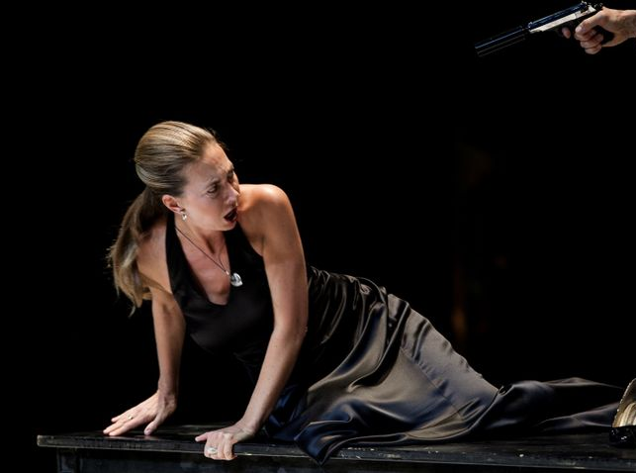


Slide 3

简介 Introduction
《唐·卡洛》(法语：Don Carlos、意大利语：Don Carlo)是一部5幕歌剧，由威尔第作曲，法文剧本由Camille du Locle及Joseph Méry编写，改编自席勒的戏剧《西班牙王子唐·卡洛斯》(Don Carlos, Infant von Spanien)，而这一版本于1867年3月11日在巴黎歌剧院(Opéra)首演。
而该剧的意大利文5幕及4幕版本，由Achille de Lauzières 及Angelo Zanardini 所翻译自法文版，歌曲由朱塞佩·威尔第于1882年至1883年间修订。4幕的意大利文版本在1884年1月10日于米兰史卡拉歌剧院首演。法文原版第1幕的枫丹白露场景于1884年删减版本中被移除，并于1886年再次于意大利文版本加入。
详细剧情
《唐·卡罗》剧本最早是由法国的梅利与杜洛克勒根据德国诗人席勒的戏剧《唐·卡罗》写成的。1867年3月11日，此剧在巴黎歌剧院以法语版首演。后来由劳杰烈斯译成意大利语，1884年改订为4幕时，又由沙纳狄尼加笔，并于该年元月10日在米兰史卡拉剧院举行意大利语版的首演。目前有五幕版和四幕版两种，其中的五幕版并不是法国首演时的谱。而是在改订四幕版中再加上第一幕，并作了若干修正。
故事叙述了西班牙国王菲利浦二世原本为儿子唐·卡罗与法国公主伊丽莎白订亲，但后来改娶为自己的皇后，但唐·卡罗已爱上“母亲”伊丽莎白。罗得利果恳求唐·卡罗帮助受压迫的法兰德尔人民，两人宣誓友谊终生不渝。唐·卡罗接获一封信约他午夜在皇后的花园见面唐·卡罗以为来者是伊丽莎白而大胆宣告他的爱情，但写信给他的其实是暗恋他的艾波莉公主，她发现唐·卡罗的秘密后，因嫉护而萌生报复之心。唐·卡罗为法兰德尔请命，因公然挑战父亲权威而被捕下狱。罗得利果到狱中探访唐·卡罗，并告知他已把罪证揽在自己身上，唐·卡罗可以继续帮助法兰德尔人民免受压迫。罗得利果立即被暗杀在狱中。获释后的唐· 卡罗决心启程前往法兰德尔，临行前和伊丽莎白见面辞行，被菲利浦二世与宗教裁判长发现准备再次逮捕。但从卡罗五世坟中突然走出来一个幽灵，将唐·卡罗拖入坟中。国王与宗教裁判长同感惊讶，因为他们听到的似乎是已故国王卡罗五世的声音。
剧情简介
第一幕
第一场 圣耶斯特修道院
在礼拜堂的后方，有前帝卡罗五世之墓，中间有一群修士正在做祷告。卡罗与伊丽莎白热恋已久，但为了政治上的关系，伊丽莎白却嫁给了卡罗的父亲菲利浦 二世。王子卡罗因为爱情无望，内心深感悲哀。绝望的卡罗，到这里来祈求内心的平静。一位修士走近他身边低声说：“人世间的痛苦一直跟你到修道院中，心中的 争战唯有在天上才可能平静。” 这声音酷似他祖父卡罗五世，因此卡罗被恐怖笼罩着
这时宫廷中唯一的好友波沙侯爵罗得利果出现，他告诉卡罗必须忘掉对法国公主伊丽莎白的爱，为拯救受苦的法兰德尔人民勇敢地站起来。(当时依旧信仰旧教的西班牙，统治着法兰德尔，并要彻底镇压新教徒，对新教徒抱有好感的罗德利果，希望通过卡罗能实现自己的理想。 ) 卡罗听了罗得利果的话，也决心要开始新的人生，他两结拜为兄弟，并发誓说：“一定要同生死、共患难” 然后离去。
第二场 圣耶斯特修道院的前院
这时皇宫的女官们正聚集在此。美丽的艾波莉公主，唱出了面纱之歌《在美丽的沙拉森宫殿花圈中》，大家都聚精会神地听她的歌唱。
这时，王妃悄悄地出现，欢闹中的女官们立刻安静下来。皮沙侯爵前来请求晋见。他说，法国王室有信寄到，在呈递时趁机又偷偷附上卡罗的信。面对这位内心不安王妃，波沙静静地开始唱出浪漫曲《我们所敬爱的卡罗》。
当王妃为昔日的回忆痛苦时，在旁边暗恋王子的艾波莉公主误以为卡罗是由于对自己的爱而受苦。在波沙侯爵的暗示下，随侍的女官们离开了王妃，侯爵也陪伴着艾波莉就消失在树林后方。这时卡罗出现了。
卡罗请求王后设法在国王面前代为说情，准许他前往法兰德尔。就在交谈之间，卡罗实在抑制不住内心对她那炽热的爱，终于冲动地把她紧紧楼住。在刹那间 从迷惑中清醒的伊丽莎白则激动地喊叫说：“把父王杀死，用那被鲜血弄脏的手，再把母后引导到祭坛。”卡罗此时羞愧得无地自容，于是绝望地喃喃自语：“啊， 我被诅咒了!”然后痛苦地跑开。望着卡罗的身影，深爱着他的伊丽莎白不禁痛哭着昏倒。
这时国王突然出现，看到王后独自在这裏，就对女官阿伦堡伯爵夫人责问道：“为什么没有跟随在王妃身边，” 然后命令她明天早上就回法国去。伯爵夫人伤心地痛哭着，王妃很关切地安慰她，于是唱出浪漫曲《请别哭，我的好朋友》。
大家都退场后，国王把波沙侯爵叫住。此时侯爵内心虽然紧张，但外表装得很平静。当国王垂询为何不来服侍时，他回答说：“从法兰德尔回来后，看到当地 人民惨不忍睹的悲惨生活，心中一直存有余悸。”当国王表示“和平必须依赖鲜血去获得”时，他却发表激烈的意见唱着：“这只是坟墓的和平，历史或许会称国王 是尼禄第二”。
国王听了大吃一惊，警告他：“你的想法很危险，小心宗教裁判长”不过国王还是很信赖他，他说出自己在怀疑王妃和王子有暧昧关系，要他多注意王妃的行动。波沙侯爵巧妙地答应照国王的命令去做。

Slide 4
第二幕
第一场 王宫中王妃的花园内
卡罗收到约会的纸条后，误以为这是伊丽莎白所写。这时出现的却是罩着面纱的艾波莉公主，卡罗误以为她是伊丽莎白，立刻向她倾吐内心的爱。等到她拆下面纱时，卡罗才知道弄错人了，他困惑不已。看着为不安的卡罗，艾波莉告诉他说：“波沙侯爵和父王正在谈论着你的事。”
卡罗为刚才的冒昧向艾波莉道歉，这时艾波莉才晓得他爱的是王妃，于是妒火中烧。这时出现的罗德利果虽然想把紧张化解，但已经明白事实真相的艾波莉只有更加愤怒。当罗德利果挥起短剑时，卡罗把他阻止了，于是进入充满火药味的三重唱“小心哪，你这冒牌儿子”。
艾波莉气哼哼地退场后，罗德利果就对卡罗说，希望卡罗把持有的秘密文件交给他。卡罗起初有点犹豫，最后还是照办了。
第二场诺斯特拉·东纳·达特嘉大教堂前的大广场
这是异端处刑日， 群众聚集而来，他们合唱着歌颂国王。接着是阴森森的进行曲，有一群身著黑衣的修士出现，拉着即将被处刑的囚犯们走过舞台前。
教堂的大门打开了，国王出现，宣布开始异端的处刑。这时带着法兰德尔的使节、穿着丧服的卡罗突然出现，恳求国王对受苦的法兰德尔人民伸出慈悲之手。但国王称他们是叛民，同时也愤怒地责备带头的王子。卡罗拔出利剑。发誓要拯救法兰德尔。
卡罗在国王面前拔剑的不敬行为激怒了国王，国王命令王子把剑交出来，但王子执意不肯听从。这时波沙侯爵走到国王之前，要求卡罗交出剑来。卡罗愣住了，说一声：“是你?”后，就乖乖照做了。国王当场把波沙侯爵册封为公爵，卡罗对事情的演变感到莫名其妙。
火刑台的火点燃了，远方的天空已发白，人们赶来看火刑。这时从天上传来救赎的声音。
第三幕
第一场 马德里王宫一室
国王感慨自己始终都未得到年轻王妃的爱，再加上这次的众叛亲离，他深切地哀叹自己的衰老与寂寞，唱出了咏叹调《她不曾爱过我》。接着90岁的眼盲的大宗教裁判长出现了。
国王要和他商谈如何处置王子，他回答说：“处以死刑是不成问题的。” 大宗教裁判长又说出真正的异端者是波沙侯爵，要求取他的性命。国王说：“不能把诚实部下的生命交出，结果触怒了宗教裁判长，他生气地回到修道院去了。
这时，伊丽莎白王妃慌慌张张地跑来说，她的房间被人翻乱，珠宝箱也被偷走了，请国王派人抓贼。国王冷静地说：珠宝箱在这里。并打开给她看。这时国 王发现里面有卡罗的肖像画，便怀疑王妃的贞操。虽然王妃辩称自己很清白，但国王根本不相信。由于国王的言词使愤怒王妃昏倒了。听到国王喊救人的声音，罗德 利果和艾波莉马上赶来。经过两人的照顾王妃逐渐恢复了意识，她伤心地哀叹着自己的命运，国王则在罗德利果的陪伴下先行离开。
这时艾波莉经不起良心的谴责，终于对王妃坦白，自己一直深爱着卡罗，因嫉妒才去偷了她的珠宝箱。她又吐露出另一个罪孽，那就是她和国王发生了乱伦的肉体关系。王妃听后平静地说：“我要离开这个国家，去修道院。”然后离去。
艾波莉感慨因自己的嫉妒和美貌引来如此悲惨的命运，她唱出了咏叹调《被诅咒的美貌》。
第二场 唐·卡罗的监牢
卡罗在监牢中沉思，罗德利果来访了。他向王子说，自己已经写好一封信，决定把它送到国王手裏。在此信中说明卡罗根本不曾犯罪，为了营救王子，自己扮 演成恶人。他把救助法兰德尔人民的重任托付给王子，决心以死谢罪，唱出了咏叹调《我最後之日》。这时枪声响了，罗德利果倒在血泊中，在咽下最后一口气之前 他向卡罗告别，他说今后的计划都已告诉王妃，而且王妃明晚要在圣耶斯特修道院等他，他盼望王子成为西班牙的救星，把自己的理想交代给王子后就断气了。
这时国王出现，他把剑还给王子，而且宽恕了他。不料，期盼王子解救的民众，却变成暴民涌入监狱中，国王告诉他们王子在此。接着大宗教裁判长也来了，他严厉地命令百姓跪拜守护上帝的国王，众人只好顺从，并齐声歌颂着国王。
第四幕 圣耶斯特修道院
等待卡罗的伊丽莎白，怀念起在枫丹白露发生的往事。而今她已觉悟自己的命运，必须把罗德利果的遗言转告卡罗，为他开启新的人生并守护在他的身旁，于是她唱出了咏叹调《知道空虚人世的神》。
当卡罗出现时，伊丽莎白便恳求他让彼此间的情感净化，把他的爱与热情转移到营救法兰德尔受苦民众的重任上。卡罗答应把对她的爱隐藏在内心深处，并决心将自己的生命奉献给法兰德尔人民。两人相约在天上再见，在唱出惜别之情的“永远的再见”之后彼此告别了。
这时国王和大宗教裁判长一起出现，命令卫兵逮捕两人。但在这刹那，卡罗五世的坟墓却神秘地开启，卡罗五世的幽灵出现，把卡罗带入幕室中。伊丽莎白当场昏倒，全剧在人们惊慌失措中，幕落。

Slide 5
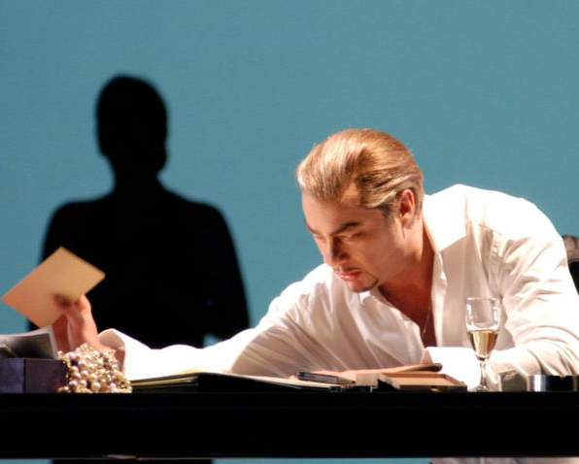
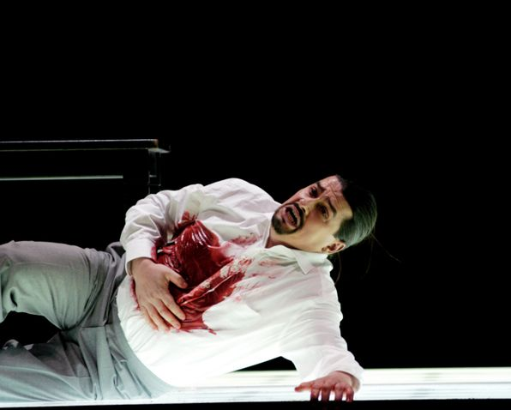
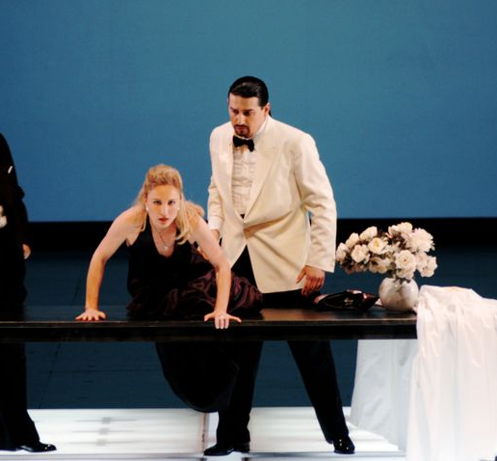
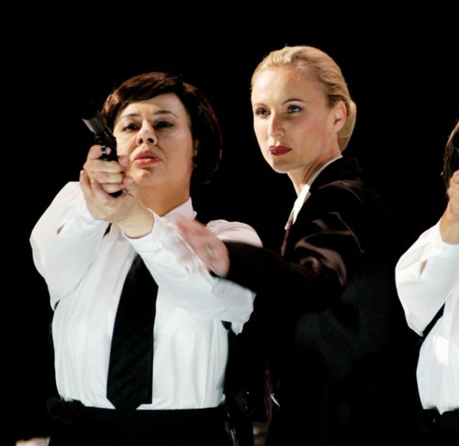
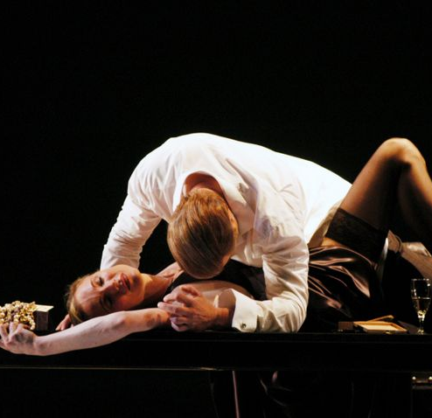

Slide 6
